Slide 1
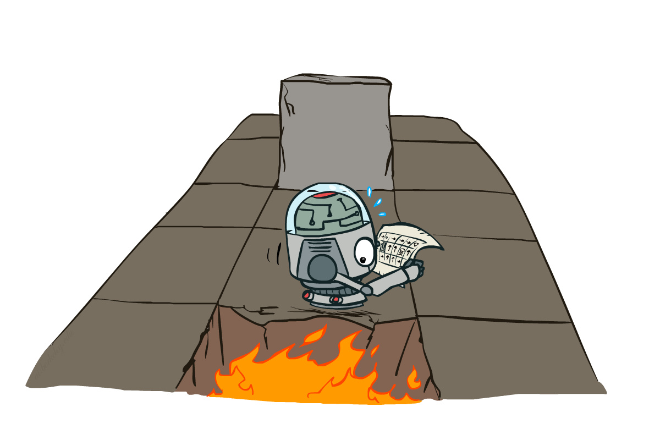
INT3401: Trí tuệ nhân tạo
Quá trình quyết định Markov II
[These slides were adapted and translated from slides by Dan Klein and Pieter Abbeel for CS188 Intro to AI at UC Berkeley. All materials available at http://ai.berkeley.edu.]
Notes:
Please retain proper attribution, including the reference to ai.berkeley.edu. Thanks!

Slide 2
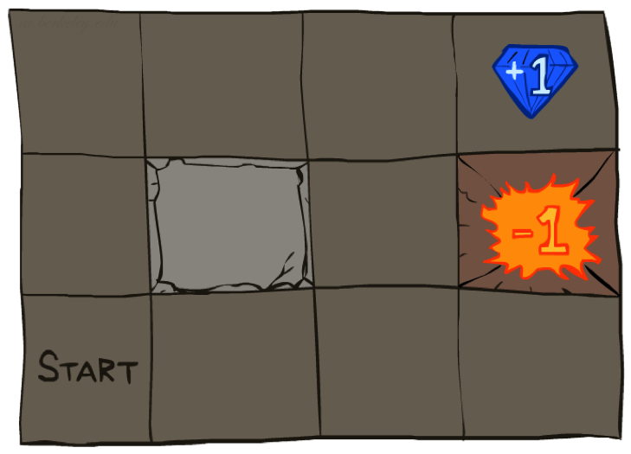




Ví dụ: Thế giới lưới (Grid World)
Bài toán
Tác tử hoạt động trong một lưới
Tường hoặc đá chặn đường đi
Nhiễu: hành động không luôn luôn như mong muốn
80% thời gian, hành động North đưa tác tử về phía North
10% thời gian, North đưa tác tử về phía West, 10% về phía East
Có tường hoặc đá ở hướng di chuyển thì tác tử đứng yên
Tác tử nhận thưởng cho mỗi bước
Thưởng nhỏ cho mỗi bước (dương: sống lâu thì tốt, âm: càng nhanh đến mục tiêu càng tốt)
Thưởng lớn cho mục tiêu (dương: thưởng lớn, âm: phạt lớn)
Mục tiêu: Cực đại hoá tổng điểm thưởng (có chiết khấu)

Slide 3
Nhắc lại: Quá trình quyết định Markov (MDP)
Quá trình quyết định Markov:
Tập trạng thái S
Trạng thái bắt đầu s₀
Tập hành động A
Hàm chuyển P(s’|s,a) (or T(s,a,s’))
Điểm thưởng R(s,a,s’) (hệ số chiết khấu γ)
Các đại lượng chính (cần tính toán):
Chiến lược = Lựa chọn hành động ở mỗi trạng thái
Lợi ích = tổng điểm thưởng (có chiết khấu)
Hàm V(s) = kì vọng lợi ích khi bắt đầu từ một trạng thái s
Hàm Q(s, a) = kì vọng lợi ích khi bắt đầu từ q-trạng thái (s,a) (nút EXP)
s
a
s, a
s,a,s’
s’

Slide 4
Các đại lượng tối ưu
Giá trị (lợi ích) của một trạng thái s:
V*(s) = kì vọng lợi ích khi bắt đầu ở trạng thái s và hành động một cách tối ưu
Giá trị (lợi ích) của trạng thái q (s,a):
Q*(s,a) = kì vọng lợi ích khi sử dụng hành động a tại trạng thái s rồi sau đó hành động một cách tối ưu
Chiến lược tối ưu:
π*(s) = hành động tối ưu ở trạng thái s
s
s is a state
a
(s, a) is a q-state
s, a
s,a,s’
(s,a,s’) is a transition
s’

Slide 5
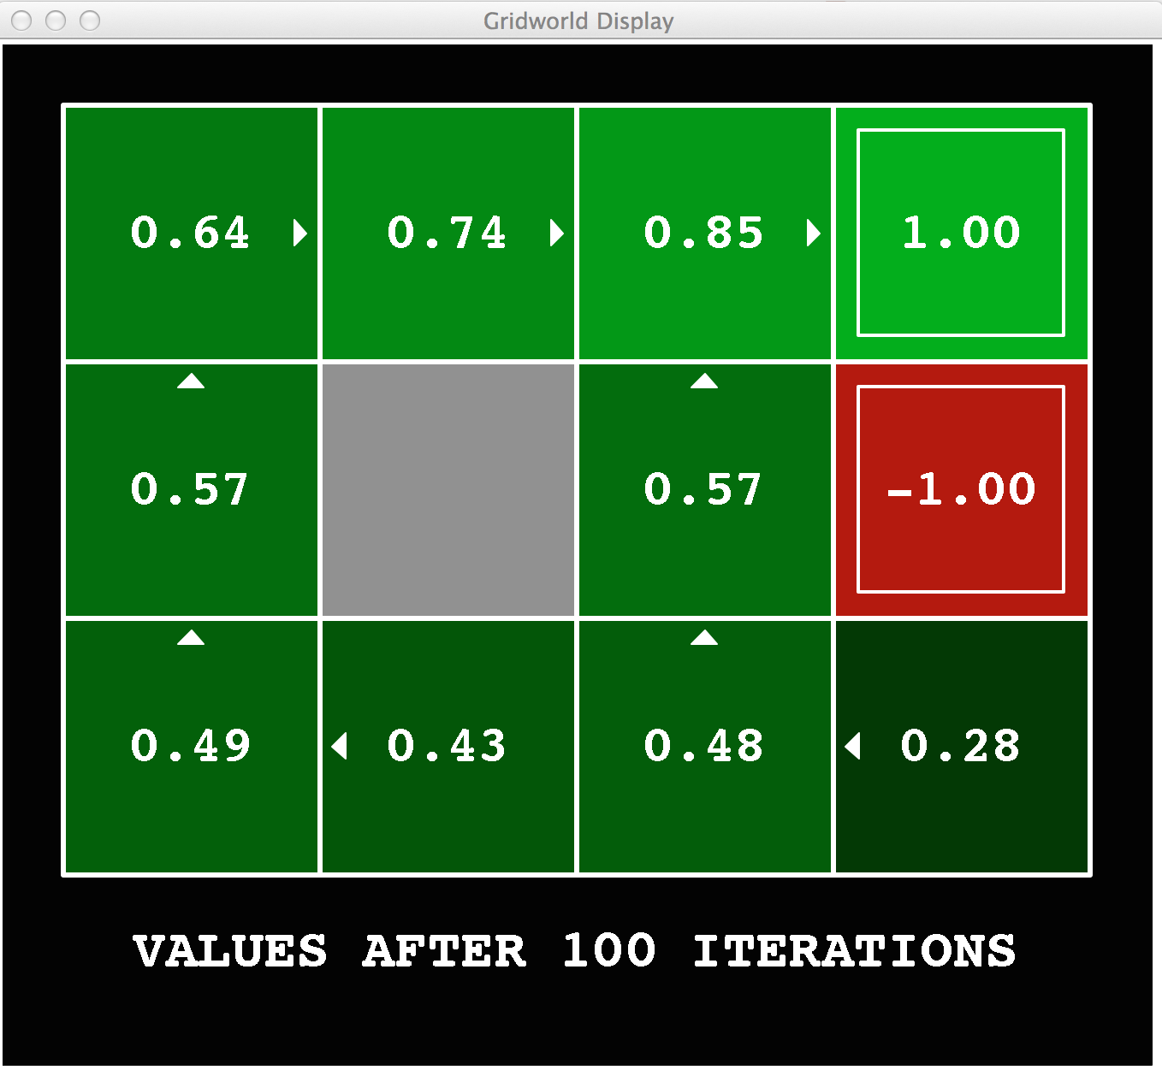
Ví dụ: Hàm giá trị tối ưu V*

Slide 6
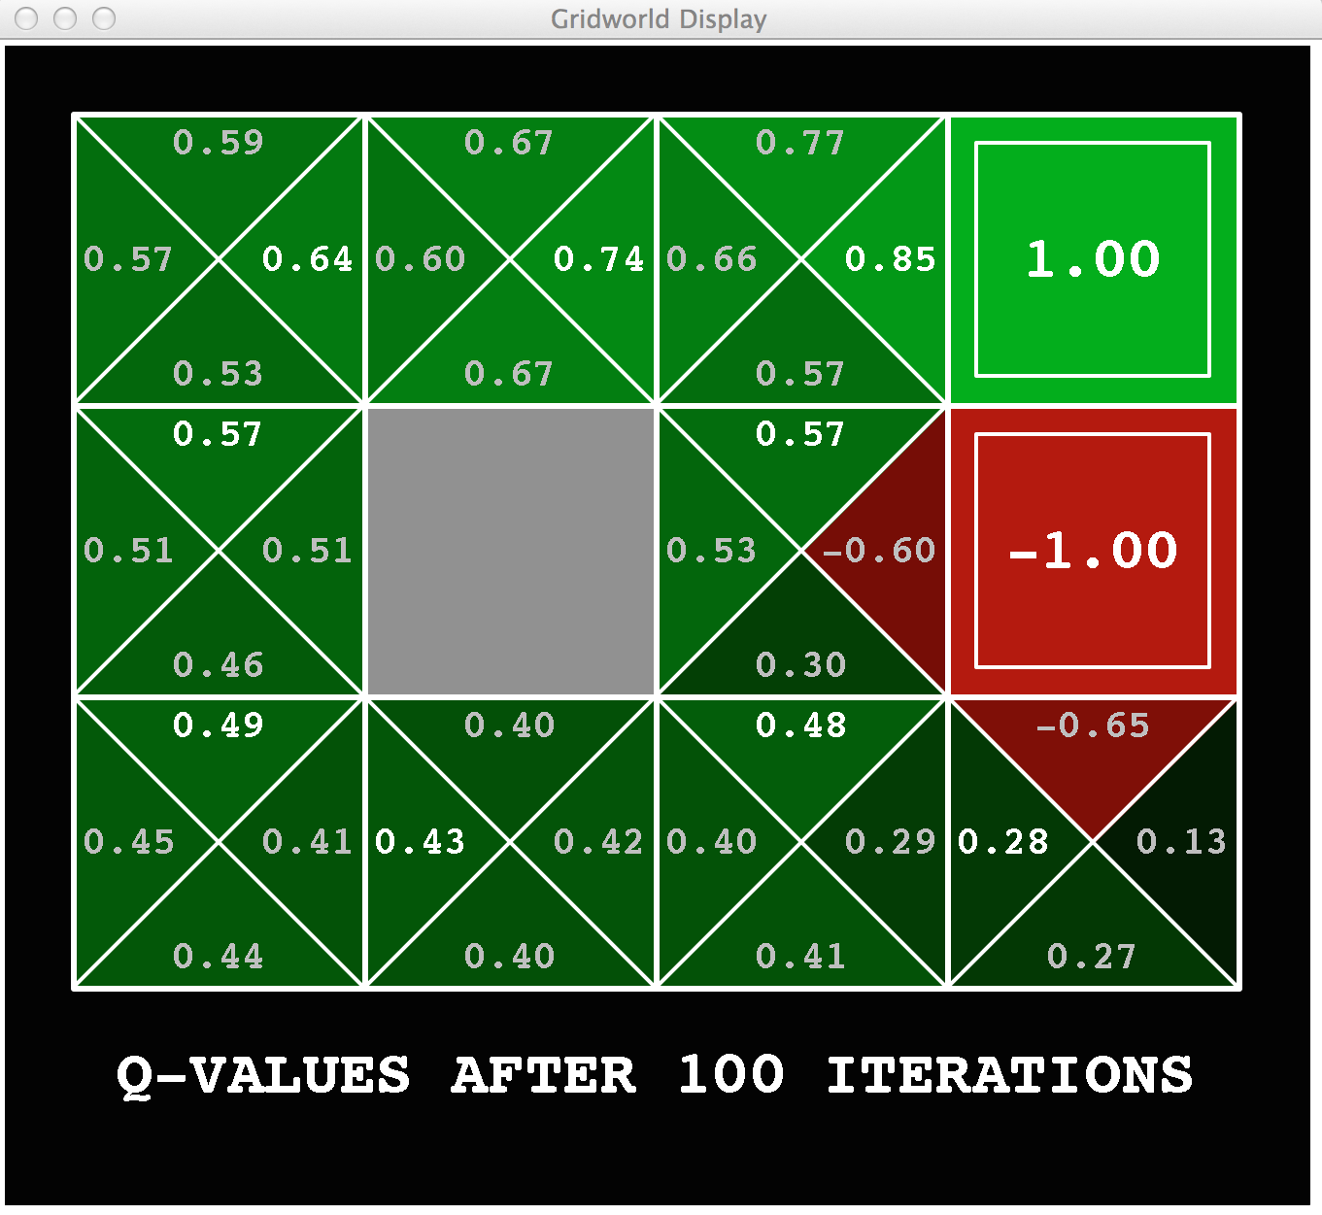
Ví dụ: Hàm Q-giá trị tối ưu Q*

Slide 7

Phương trình Bellman
Thế nào là chiến lược tối ưu:
Bước 1: Hành động đầu tiên tối ưu
Bước 2: Lặp lại bước 1

Slide 8

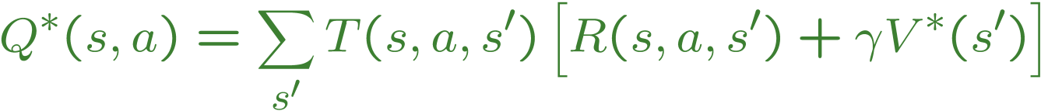
The Bellman Equations
Định nghĩa “lợi ích tối ưu” thông qua cây tìm kiếm expectimax cho công thức hồi quy
Các phương trình trên dẫn đến phương trình Bellman
s
a
s, a
s,a,s’
s’
Notes:
Let’s start by equations that characterize these quantities through mutual recursions. [step through this by writing on slide, one step at a time]
Recursive characterization of V* in terms of V*; not necessarily helpful; but it is a characterization.
Note: this is a set of equations that needs to be satisfied; but it could have multiple solutions (it does not, but at this stage of our knowledge it could).

Slide 9
Bước lặp giá trị (Value Iteration)
Phương trình Bellman cho giá trị:
Bước lặp giá trị giải phương trình Bellman:
→ Phương pháp điểm bất động (fixed-point method)
V(s)
a
s, a
s,a,s’
V(s’)
Notes:
Discuss computational complexity: S * A * S times number of iterations
Note: updates not in place [if in place, it means something else and not even clear what it means]

Slide 10
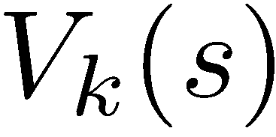
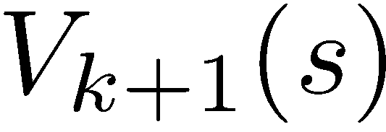
Tính hội tụ*
Tại sao dãy V_{k} hội tụ ?
TH 1: Nếu cây có độ sâu lớn nhất là M thì V_{M} chứa giá trị expectimax
TH 2: Nếu hệ số chiết khấu bé hơn 1
Phác thảo chứng minh: 2 bước lặp V_{k} và V_{k+1} chỉ khác nhau 1 tầng trong cây tìm kiếm
Có thể coi tầng đó của cây V_{k} toàn số 0 (k tầng trên thì 2 cây giống nhau)
Giá trị thêm vào của tầng đó nhiều nhất là γ^{k} max|R|
Vậy sai khác giữa V_{k} và V_{k+1} nhiều nhất là γ^{k} max|R|
→ dãy V_{k} hội tụ

Slide 11

Các phương pháp tìm chiến lược

Slide 12

Đánh giá chiến lược

Slide 13
Chiến lược cố định
Hành động tối ưu
Hành động theo chiến lược π
s
s
a
π(s)
s, a
s, π(s)
s,a,s’
s, π(s),s’
s’
s’
Expectimax: tính max của tất cả các hành động → giá trị tối ưu
Nếu cố định một chiến lược π(s) → cây tìm kiếm đơn giản hơn, chỉ có một hành động cho mỗi trạng thái → giá trị của nút gốc phụ thuộc vào chiến lược đã chọn

Slide 14
Lợi ích của chiến lược cố định
Vấn đề: tính kì vọng lợi ích của một trạng thái s khi sử dụng chiến lược cố định π
Hàm lợi ích của trạng thái s, dưới chiến lược cố định π:
V^{π}(s) = kì vọng tổng điểm thưởng (có chiếu khấu) khi bắt đầu từ s tuân theo chiến lược π
Phương trình Bellman:
s
π(s)
s, π(s)
s, π(s),s’
s’

Slide 15
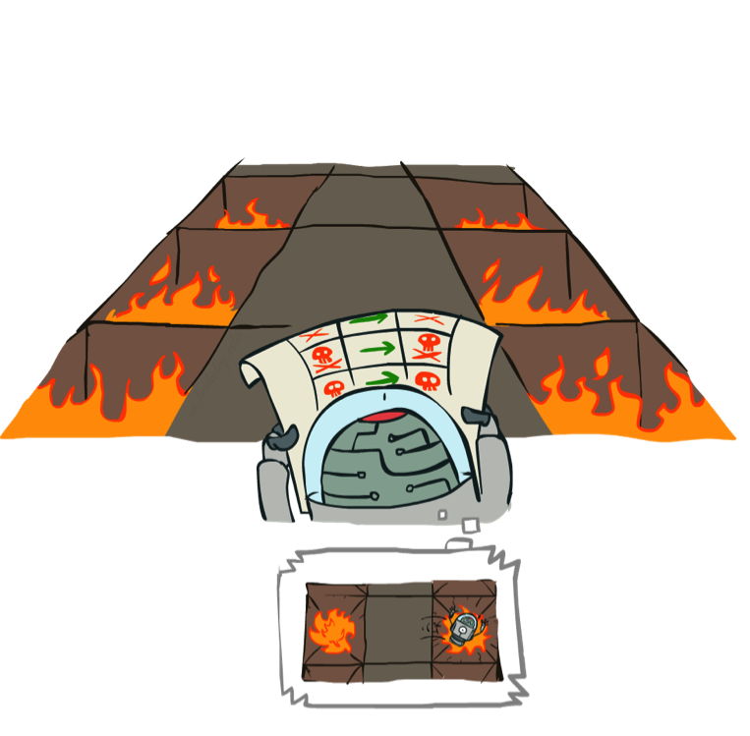

Ví dụ: Đánh giá chiến lược
Luôn luôn rẽ phải
Luôn luôn tiến lên trước

Slide 16
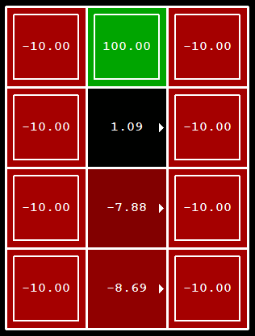
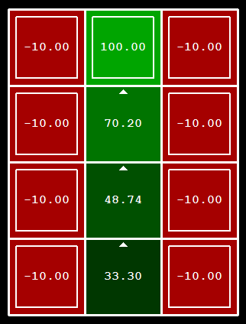
Ví dụ: Đánh giá chiến lược
Luôn luôn rẽ phải
Luôn luôn tiến lên trước

Slide 17

Đánh giá chiến lược
s
Ý tưởng 1: Biến phương trình Bellman thành phép cập nhật
Độ phức tạp: O(S²) mỗi bước lặp
Ý tưởng 2: Không có phép toán max thì phương trình Bellman = hệ phương trình tuyến tính
π(s)
s, π(s)
s, π(s),s’
s’

Slide 18
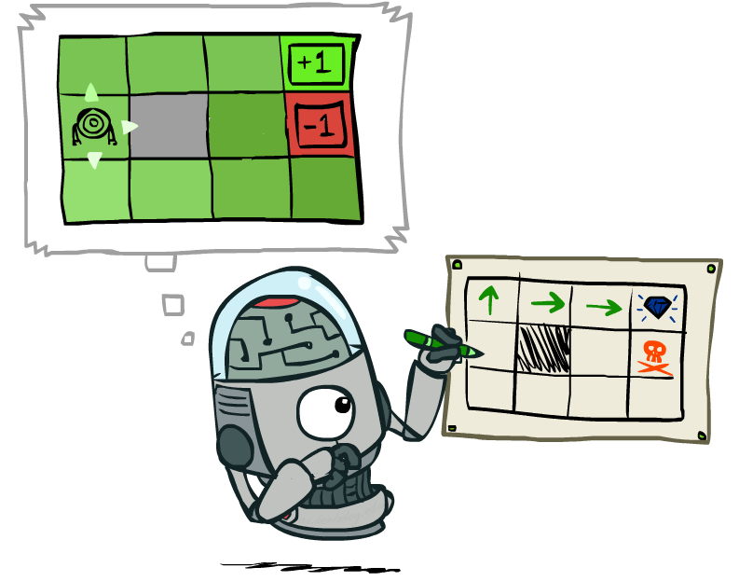
Khai thác chiến lược

Slide 19
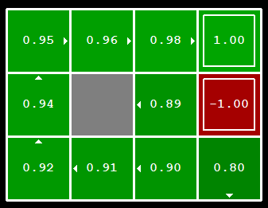

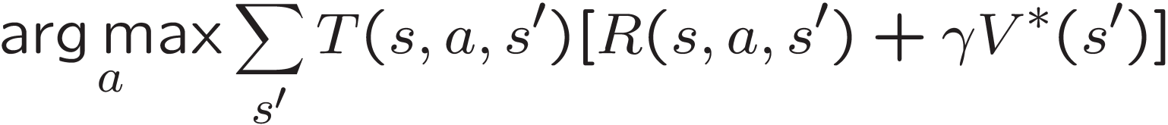
Tìm hành động từ giá trị
Giả sử ta có V*(s)
Nên hành động thế nào ?
Không đơn giản !
Cần thực hiện một bước expectimax
Gọi là khai thác chiến lược, vì chiến lược được lấy từ hàm giá trị

Slide 20
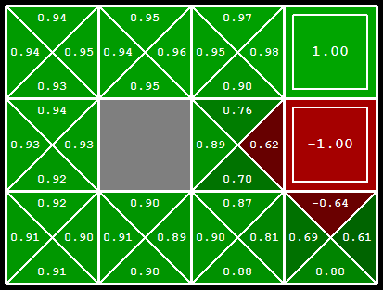
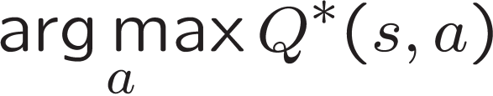
Tìm hành động từ Q-giá trị
Giả sử ta có hàm Q-giá trị tối ưu
Nên hành động thế nào ?
Cực kì đơn giản !
Bài học: khai thác chiến lược từ hàm Q-giá trị dễ hơn hàm giá trị !

Slide 21

Bước lặp chiến lược

Slide 22
Vấn đề với Bước lặp giá trị
Bước lặp giá trị sử dụng phương trình Bellman:
Vấn đề 1: Chậm – O(S²A) mỗi bước lặp
Vấn đề 2: Hành động “max” thay đổi ít
Vấn đề 3: Chiến lược hội tụ trước giá trị
s
a
s, a
s,a,s’
s’
Notes:
Demo steps through value iteration; snapshots of values shown on next slides.

Slide 23
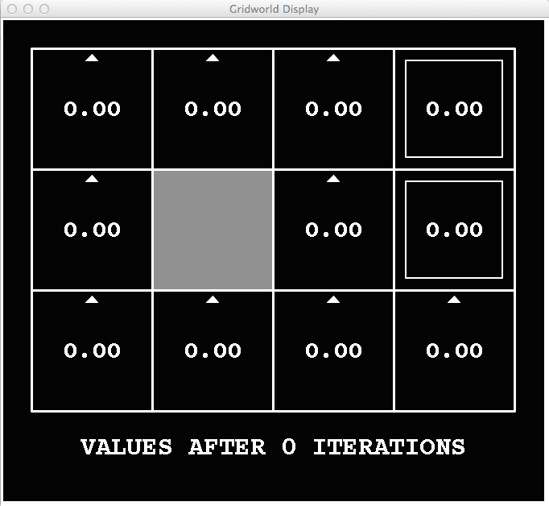
k=0
Nhiễu = 0.2
Chiết khấu = 0.9
Thưởng theo bước = 0
Notes:
Assuming zero living reward

Slide 24
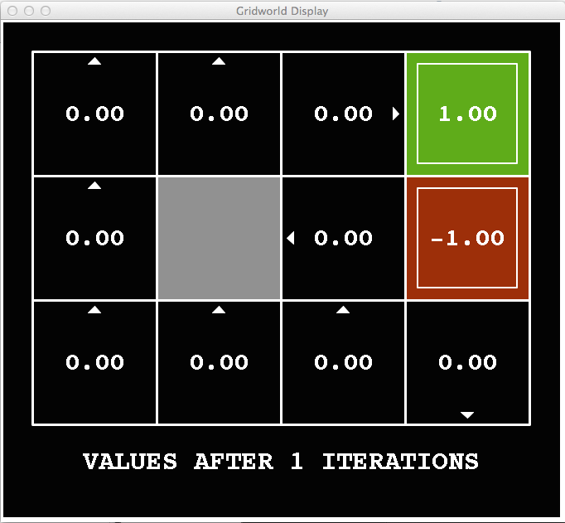
k=1
Nhiễu = 0.2
Chiết khấu = 0.9
Thưởng theo bước = 0
Notes:
Assuming zero living reward

Slide 25
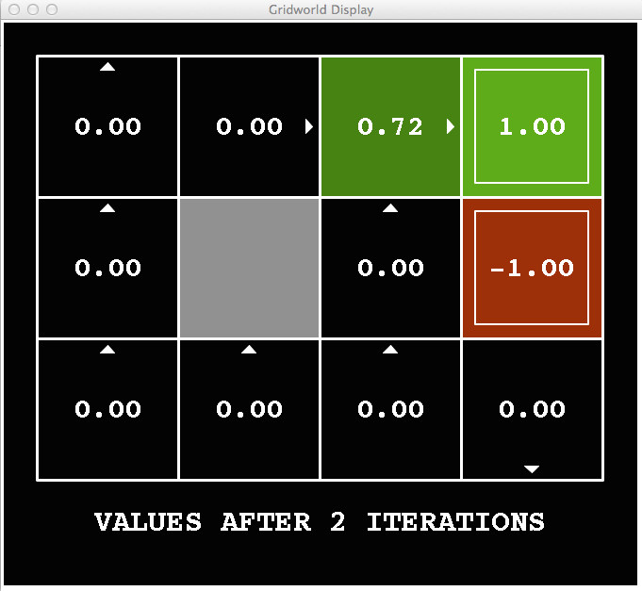
k=2
Nhiễu = 0.2
Chiết khấu = 0.9
Thưởng theo bước = 0
Notes:
Assuming zero living reward

Slide 26
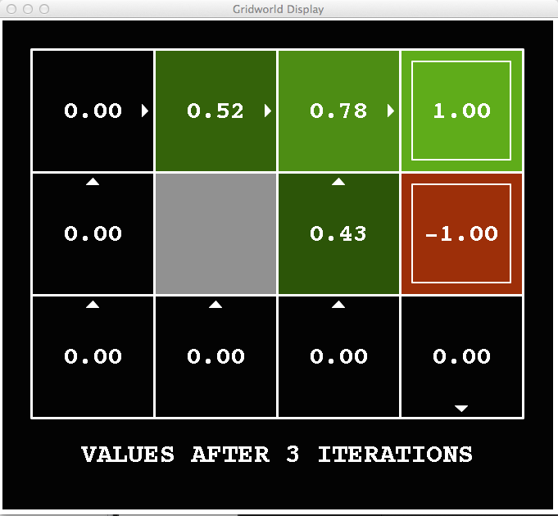
k=3
Nhiễu = 0.2
Chiết khấu = 0.9
Thưởng theo bước = 0
Notes:
Assuming zero living reward

Slide 27
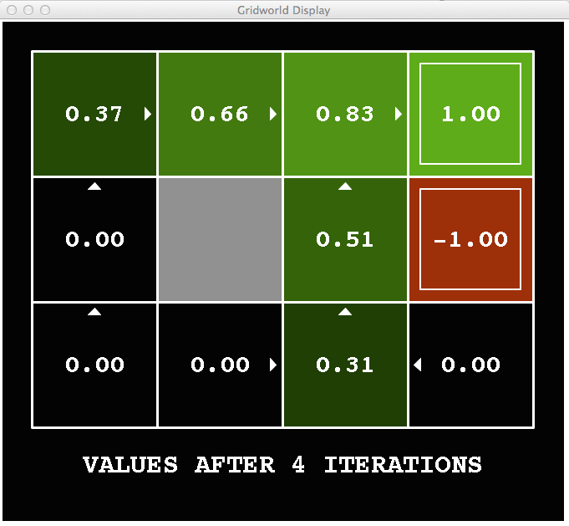
k=4
Nhiễu = 0.2
Chiết khấu = 0.9
Thưởng theo bước = 0
Notes:
Assuming zero living reward

Slide 28
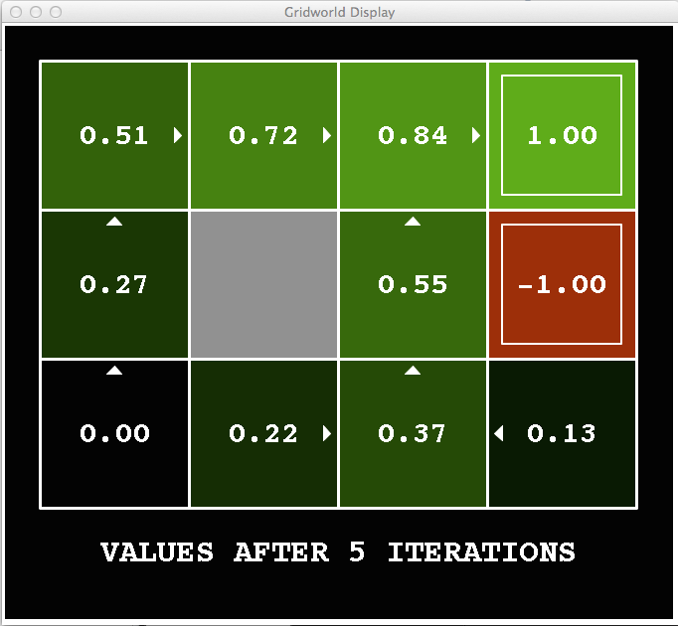
k=5
Nhiễu = 0.2
Chiết khấu = 0.9
Thưởng theo bước = 0
Notes:
Assuming zero living reward

Slide 29
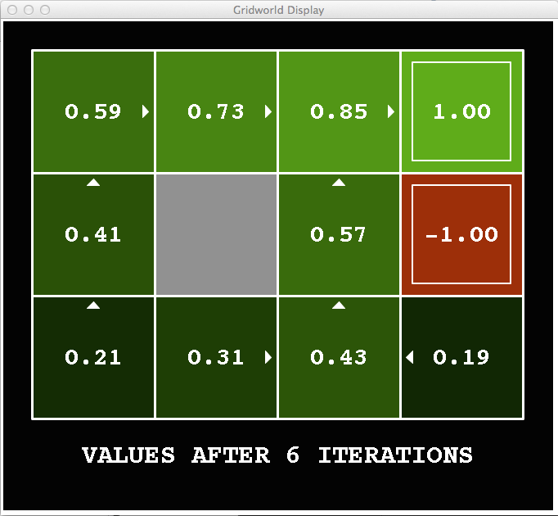
k=6
Nhiễu = 0.2
Chiết khấu = 0.9
Thưởng theo bước = 0
Notes:
Assuming zero living reward

Slide 30
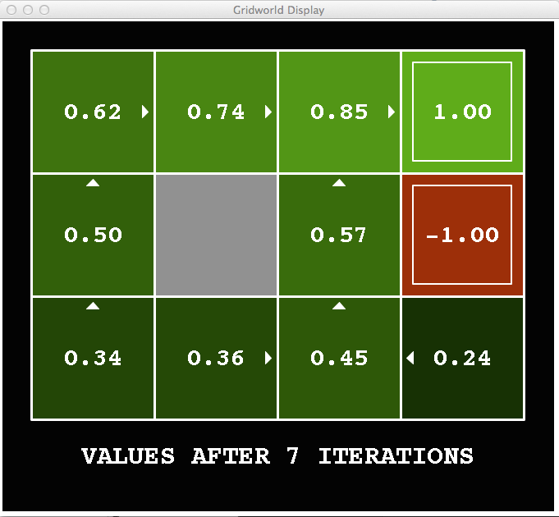
k=7
Nhiễu = 0.2
Chiết khấu = 0.9
Thưởng theo bước = 0
Notes:
Assuming zero living reward

Slide 31
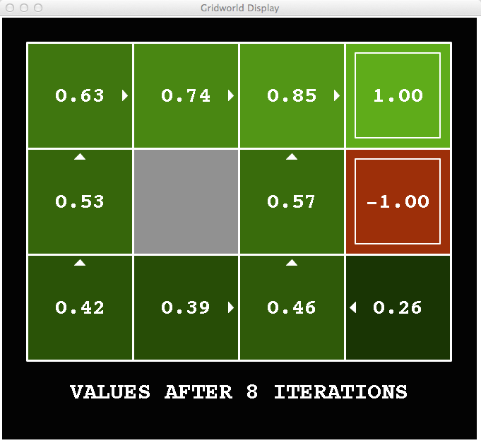
k=8
Nhiễu = 0.2
Chiết khấu = 0.9
Thưởng theo bước = 0
Notes:
Assuming zero living reward

Slide 32
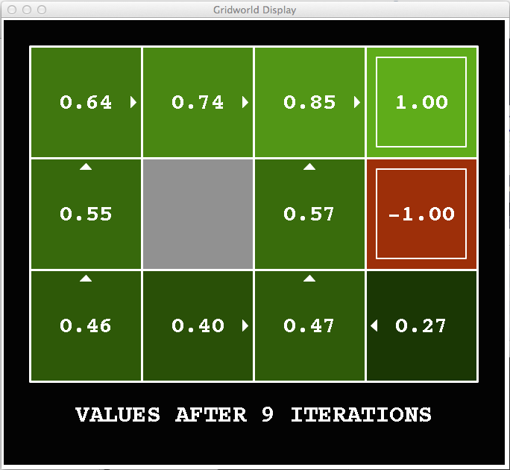
k=9
Nhiễu = 0.2
Chiết khấu = 0.9
Thưởng theo bước = 0
Notes:
Assuming zero living reward

Slide 33

k=10
Nhiễu = 0.2
Chiết khấu = 0.9
Thưởng theo bước = 0
Notes:
Assuming zero living reward

Slide 34

k=11
Nhiễu = 0.2
Chiết khấu = 0.9
Thưởng theo bước = 0
Notes:
Assuming zero living reward

Slide 35
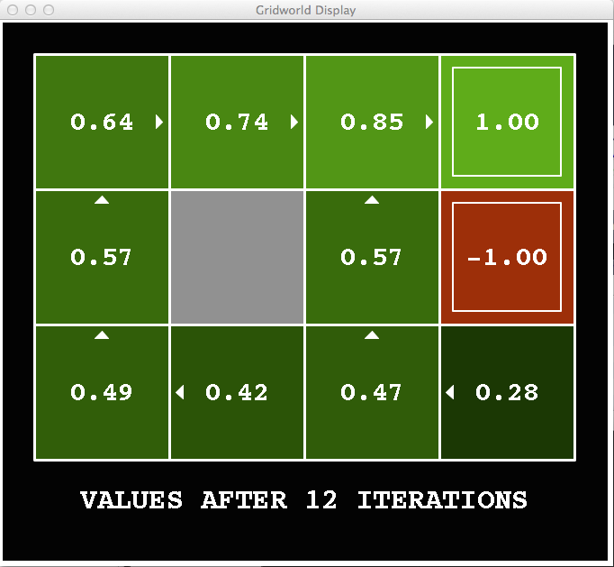
k=12
Nhiễu = 0.2
Chiết khấu = 0.9
Thưởng theo bước = 0
Notes:
Assuming zero living reward

Slide 36

k=100
Nhiễu = 0.2
Chiết khấu = 0.9
Thưởng theo bước = 0
Notes:
Assuming zero living reward

Slide 37
Bước lặp chiến lược
Cách tiếp cận khác:
Bước 1: Đánh giá chiến lược: tính lợi ích của một chiến lược cố định (lặp đến hội tụ)
Bước 2: Cải tiến chiến lược : cập nhật chiến lược bằng cách lựa chọn hành động tối ưu (sau 1 bước)
Lặp lại đến khi chiến lược hội tụ
Gọi là bước lặp chiến lược
Vẫn hội tụ đến chiến lược tối ưu !
Có thể hội tụ nhanh hơn nhiều so với bước lặp giá trị

Slide 38
Bước lặp chiến lược
Đánh giá: Với chiến lược cố định π, tìm hàm giá trị:
Lặp đến khi hội tụ:
Cập nhật: Với hàm giá trị cố định, tìm chiến lược mới bằng khai thác chiến lược
Hành động tối ưu sau 1 nước đi:

Slide 39
So sánh hai bước lặp
Cả Bước lặp giá trị và Bước lặp chiến lược đều tính giá trị tối ưu
Trong Bước lặp giá trị:
Mỗi bước lặp cập nhật giá trị (và gián tiếp) chiến lược đi kèm
Không nói rõ chiến lược, nhưng do lấy max nên đã gián tiếp tính toán chiến lược
Trong Bước lặp chiến lược:
Cập nhật lợi ích của một chiến lược cố định (mỗi trạng thái chọn 1 hành động → nhanh)
Khi cập nhật chiến lược → chọn một chiến lược mới để tính lợi ích
Chắc chắn chiến lược mới tốt hơn (nếu không thì dừng)
→ Phương pháp quy hoạch động

Slide 40
Tổng kết: Các thuật toán giải MDP
Các thuật toán
Tính giá trị tối ưu V*: sử dụng Bước lặp giá trị hoặc Bước lặp chiến lược
Tính giá trị V_{π} của chiến lược π: sử dụng Bước lặp giá trị
Chuyển hàm giá trị thành chiến lược: Sử dụng Khai thác chiến lược
Các thuật toán rất giống nhau !
Đúng thế – chúng là các biến thể của phương trình Bellman
Công thức cơ bản của expectimax
Chỉ khác nhau nếu ta chọn max (tối ưu) hay chiến lược cố định

Slide 41
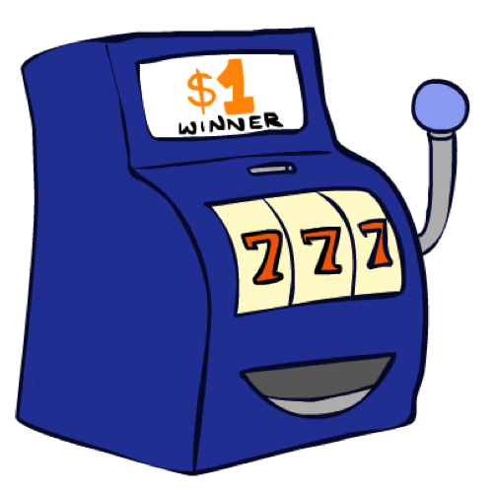
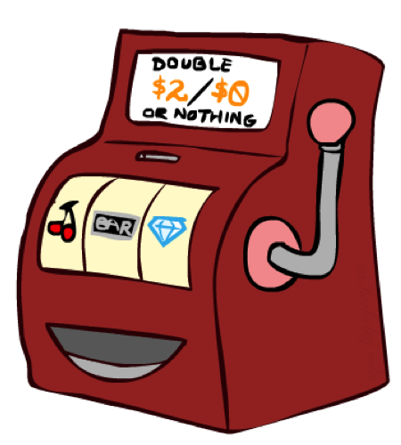

Chơi 2 máy đánh bạc

Slide 42
MDP cho 2 máy đánh bạc
Hành động: Blue, Red
Trạng thái: Win, Lose
Không chiết khấu
100 bước
Các trạng thái có cùng giá trị
0.25 $0
0.75
$2
W
L
0.25
$0
$1
1.0
$1
1.0
0.75 $2

Slide 43
Lập kế hoạch ngoại tuyến
Giải MDP là lập kế hoạch ngoại tuyến
Tính toán mọi đại lượng (V*, Q*, π*)
Cần biết hết thông tin về MDP như R(s, a, s’), T(s, a, s’)
Không thực sự chơi (chơi trên mô hình) !
Không chiết khấu
100 bước
Các trạng thái có cùng giá trị
0.25 $0
Value
0.75
$2
W
0.25
$0
Chơi Red
150
L
$1
1.0
$1
1.0
0.75 $2
Chơi Blue
100

Slide 44
Let’s Play!
$2
$2
$0
$2
$2
$2
$2
$0
$0
$0

Slide 45
Lập kế hoạch trực tuyến
Các luật thay đổi ! Khả năng thắng trên máy đỏ không giống như trước.
?? $0
??
$2
W
L
??
$0
$1
1.0
$1
1.0
?? $2

Slide 46
Let’s Play!
$0
$0
$0
$2
$0
$2
$0
$0
$0
$0

Slide 47
Vấn đề
Không chỉ là lập kế hoạch, mà cả học !
Cụ thể, là học tăng cường
Có một MDP, nhưng để giải cần không chỉ tính toán
Bạn phải hành động để biết được các tham số / tính chất của MDP
Một số ý tưởng quan trọng của Học tăng cường
Khám phá: thực hiện các hành động chưa biết để lấy thêm thông tin
Khai thác: thực hiện các hành động đã học / đã biết
Độ hối tiếc: lỗi của thuật toán so với mô hình tốt nhất (mô hình biết hết thông tin)
Lấy mẫu: bởi vì sự ngẫu nhiên, phải thực hiện nhiều lần lặp đi lặp lại
Mức độ khó: học trở nên khó hơn nhiều so với khi biết MDP

Slide 48
Bài sau: Học tăng cường !

Slide 49

Asynchronous Value Iteration*
In value iteration, we update every state in each iteration
Actually, any sequences of Bellman updates will converge if every state is visited infinitely often
In fact, we can update the policy as seldom or often as we like, and we will still converge
Idea: Update states whose value we expect to change:
If is large then update predecessors of s

Slide 50
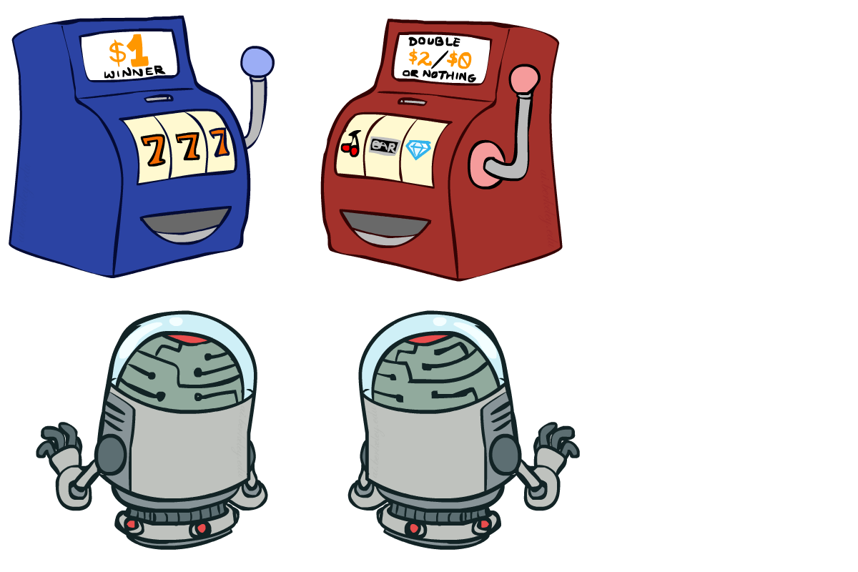
Interlude

